Slide 1

Net systemer.
General info on grid construction.

Slide 2
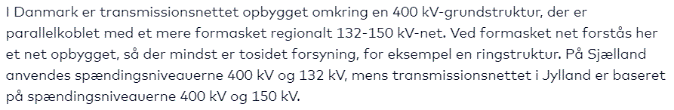
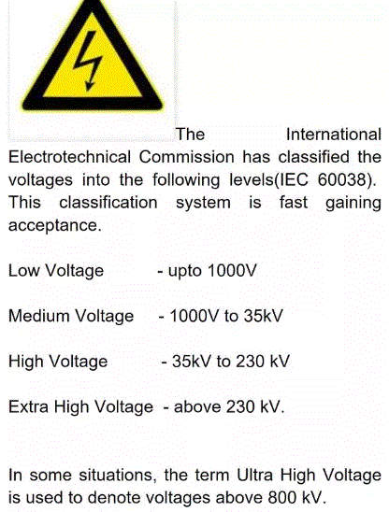
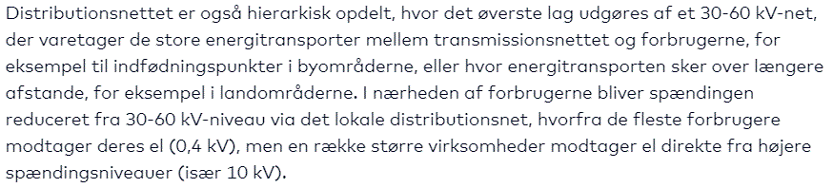
Overordnet EL-net struktur i DK

Slide 3
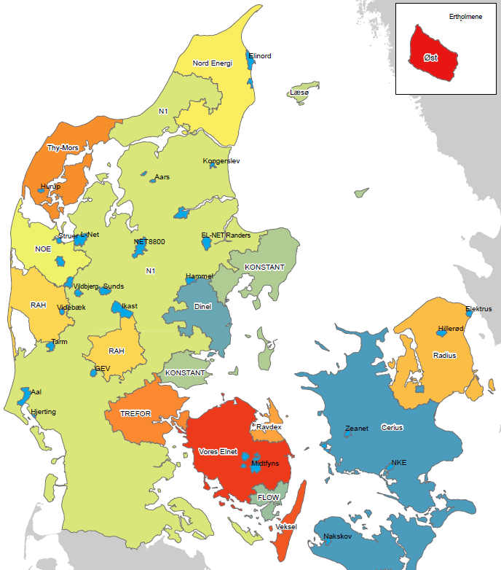
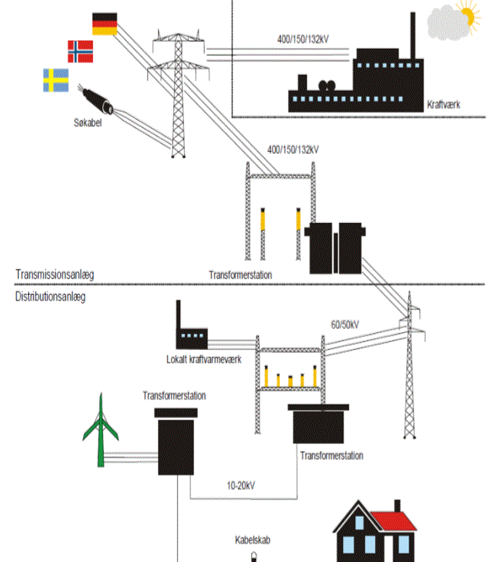
Distributionsnet
selskaber
Energinet (statsejet)
Transmissionsnet:
400kV til 132kV
Distributionsnet:
60kV til 0,4kV

Slide 4
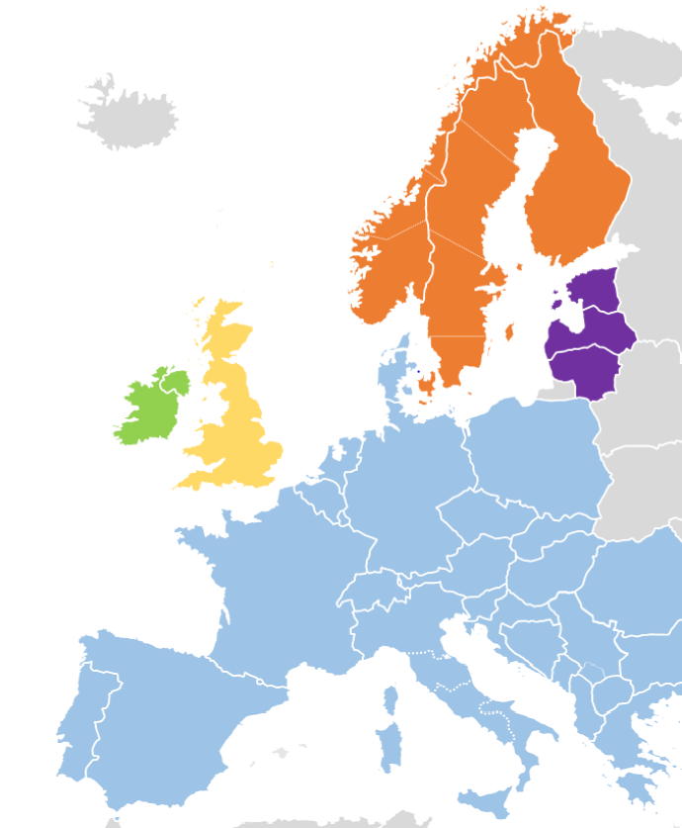
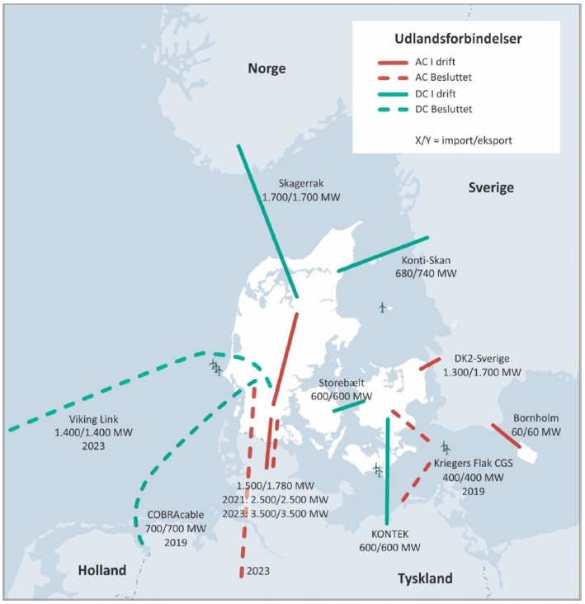
Nordiske net.
Europæiske net.

Slide 5
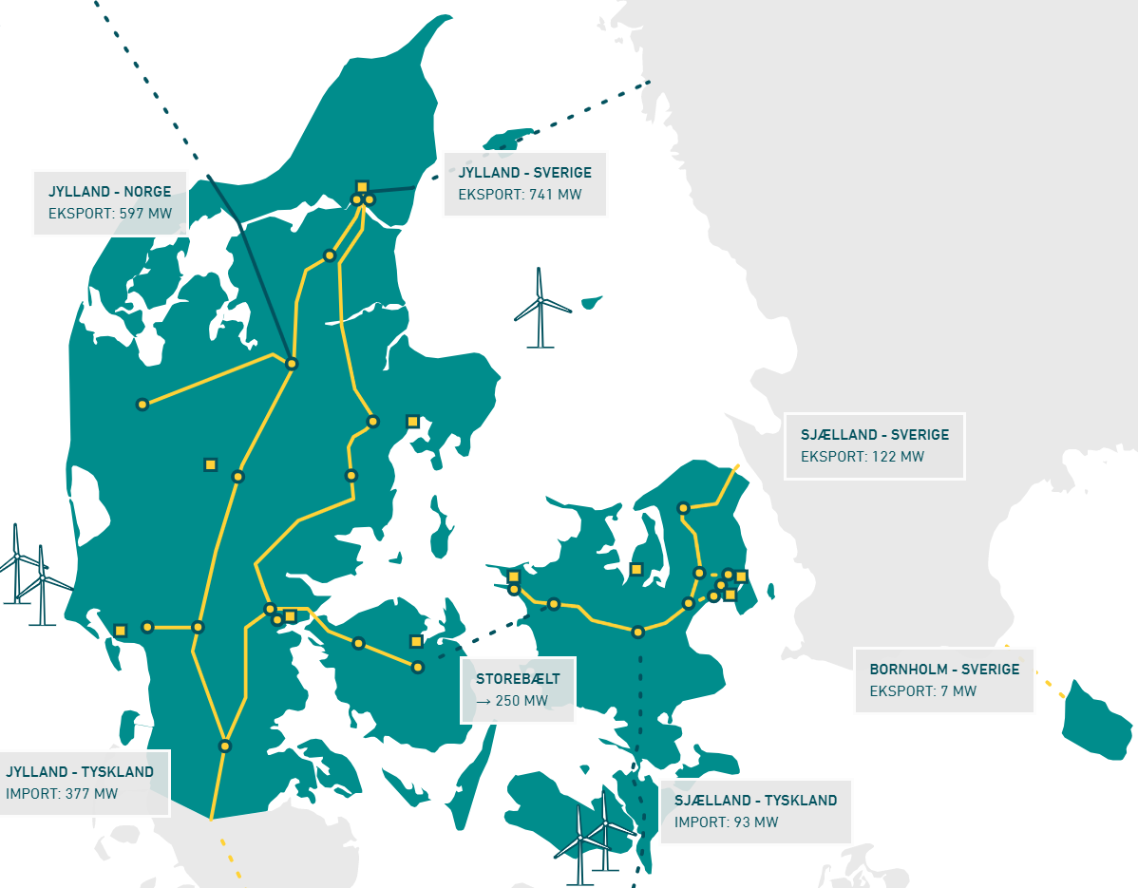
www.energinet.dk

Slide 6
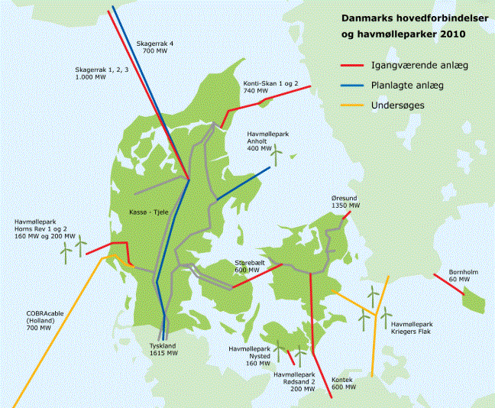
Viking Link ca. 2023
(England)

Slide 7
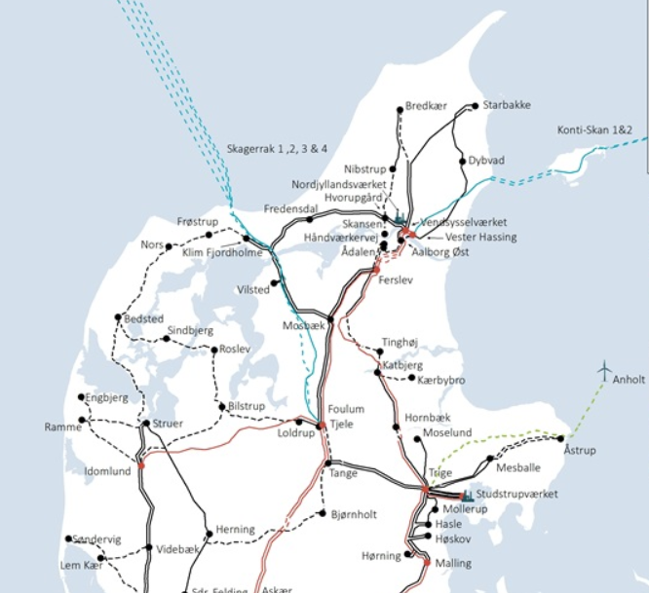
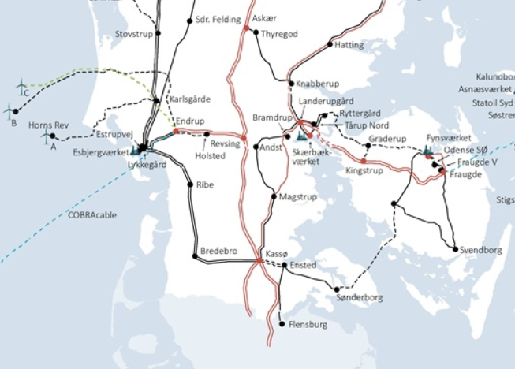
Transmissionsnettet 2020 (132-150-400kV)

Slide 8
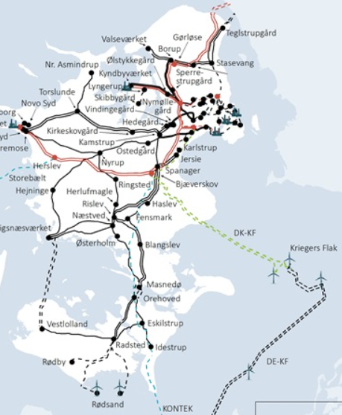
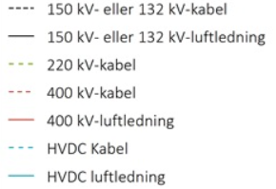
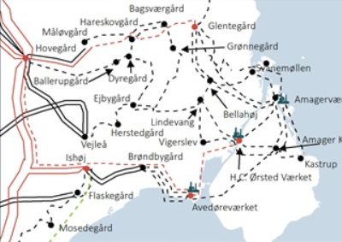

Slide 9
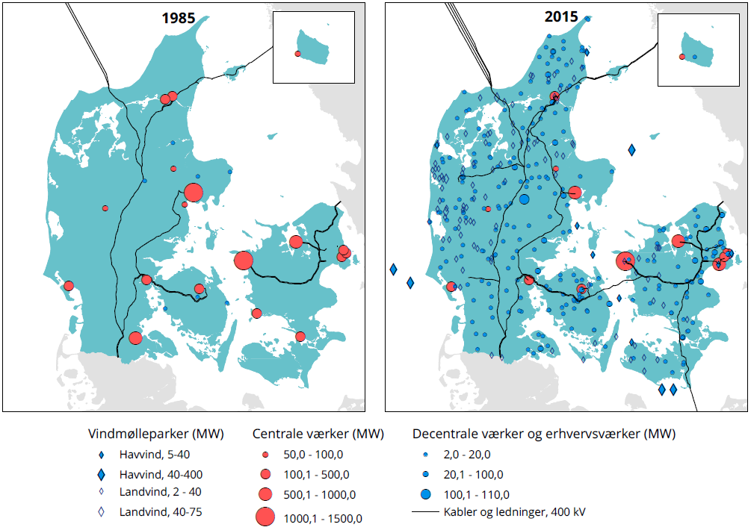

Slide 10
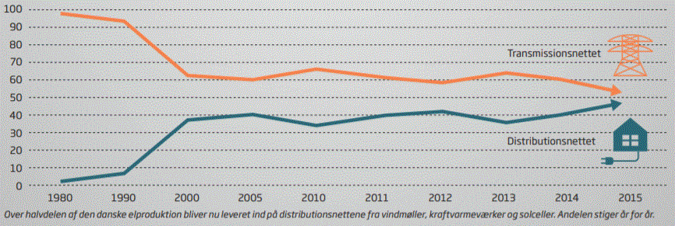
El-produktionen skifter “spor”

Slide 11
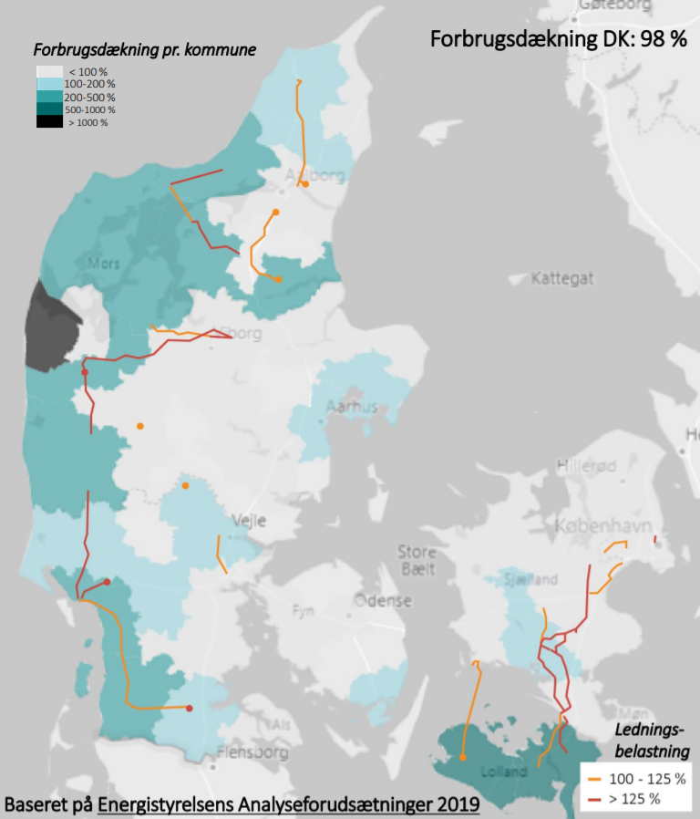
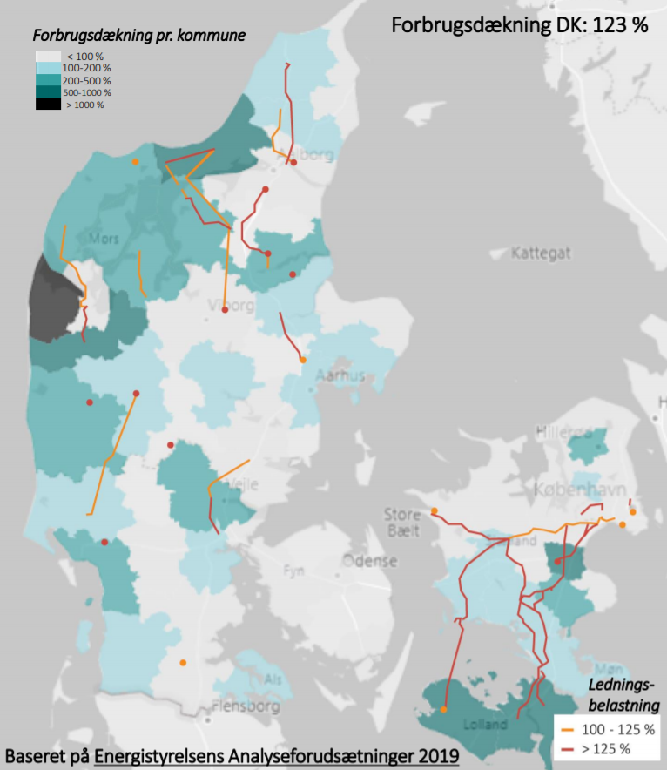
Transmissionsnettet.2021 belastning
Transmissionsnettet.2025 belastning

Slide 12
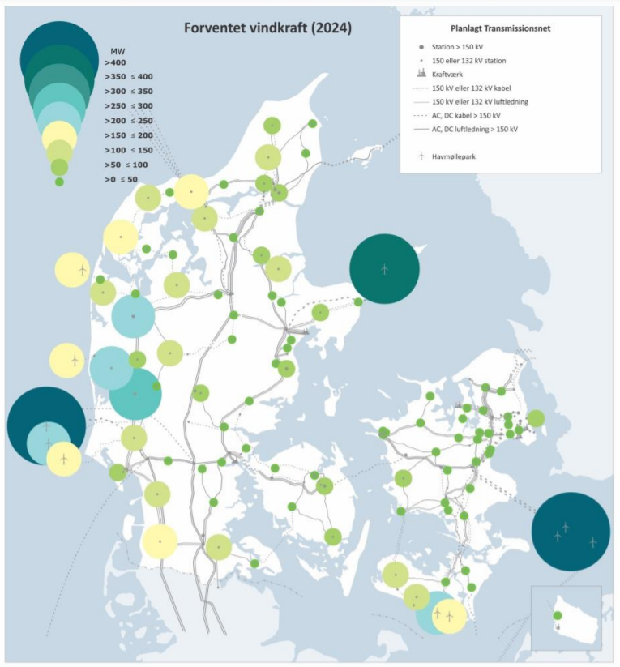

Slide 13
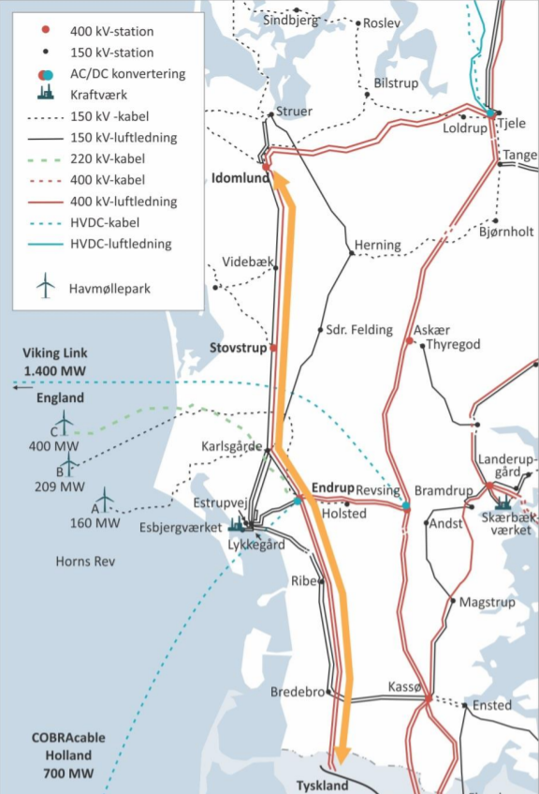
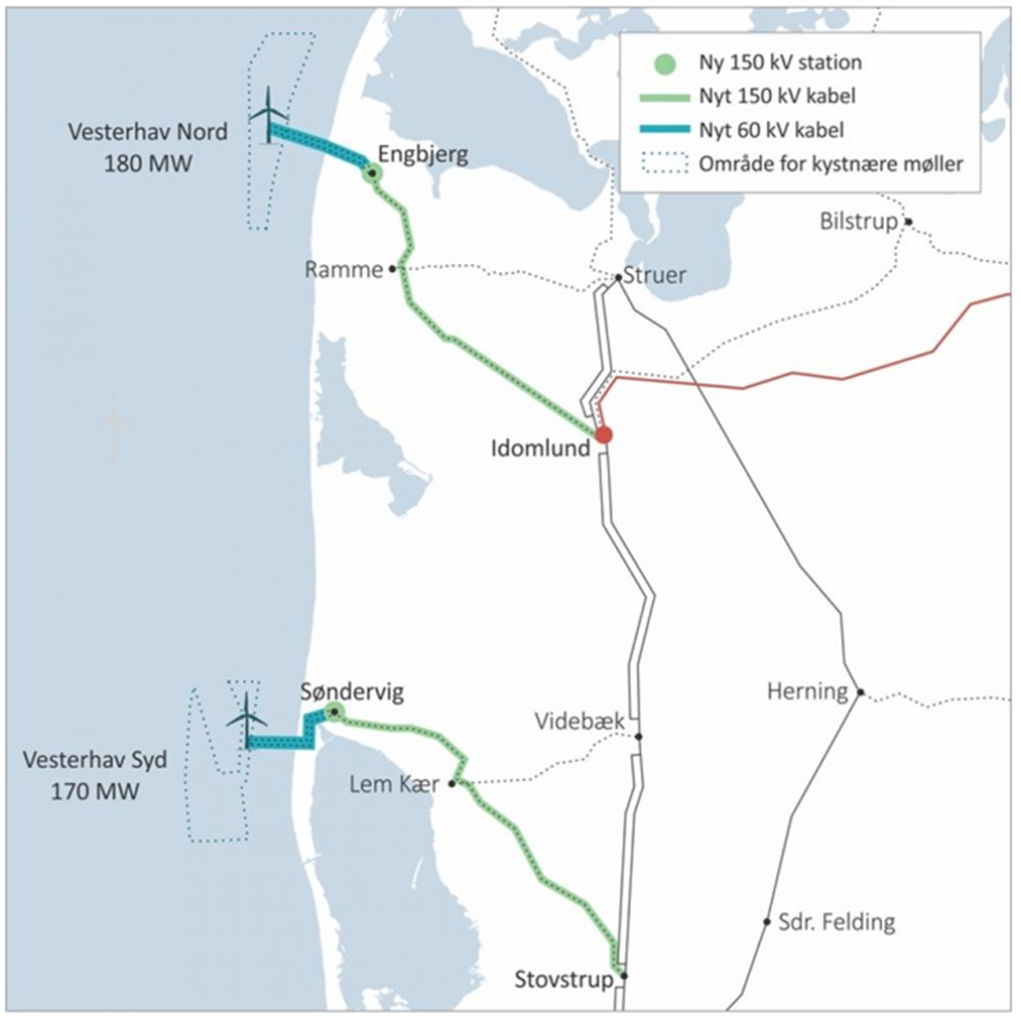

Slide 14
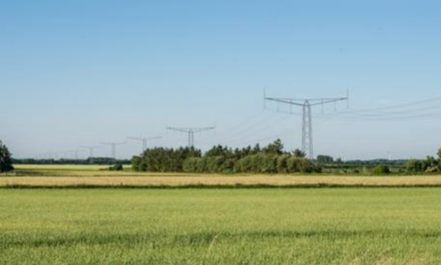
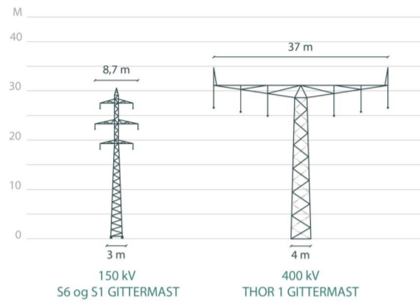
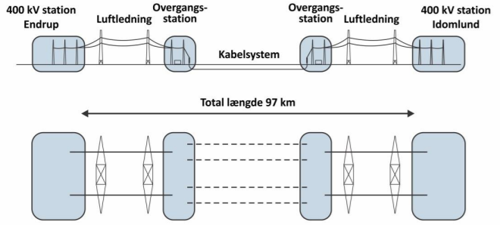
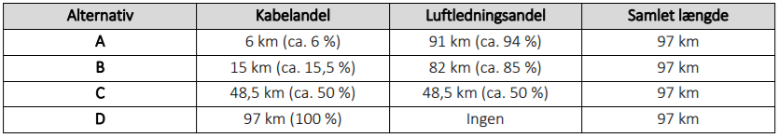
https://vimeo.com/564552395/145d5acf34
https://vimeo.com/564554480/6752f433a1

Slide 15
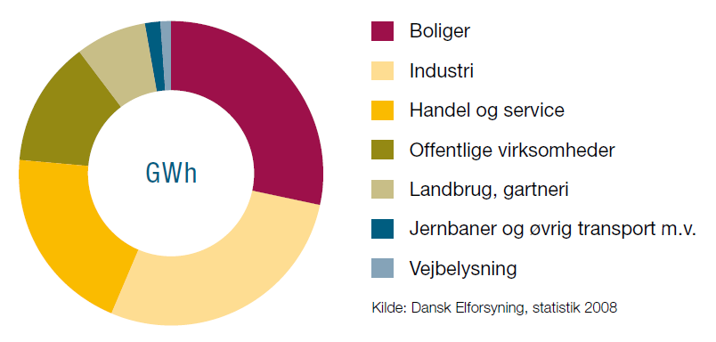
Forbrugs-områder

Slide 16
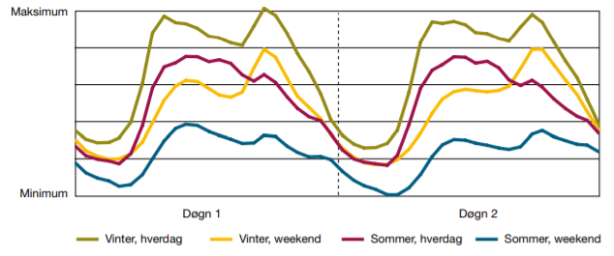
EL-forbrugsmønster i DK
6.500 Megawatt
2.300 Megawatt

Slide 17
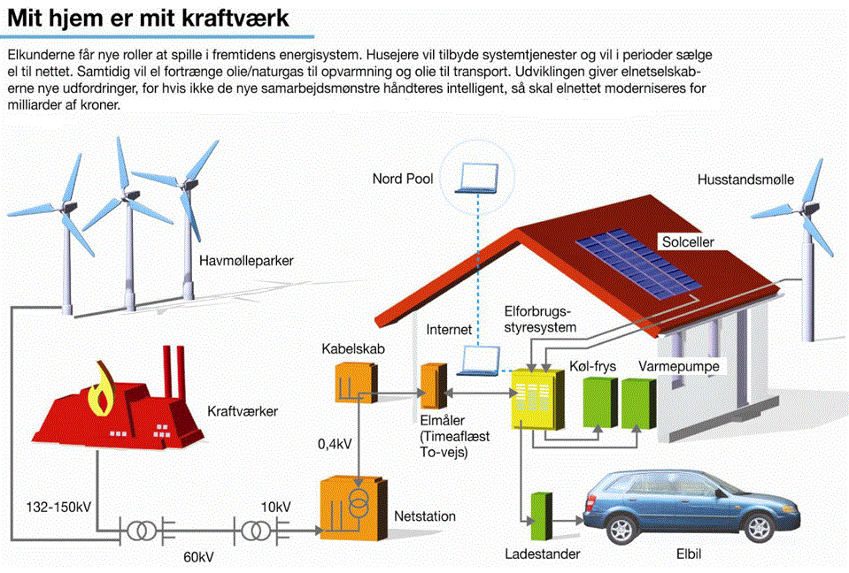

Slide 18
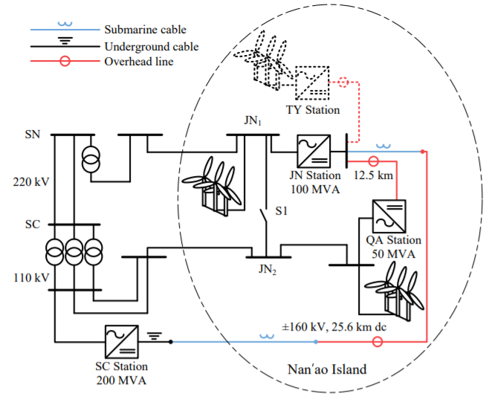



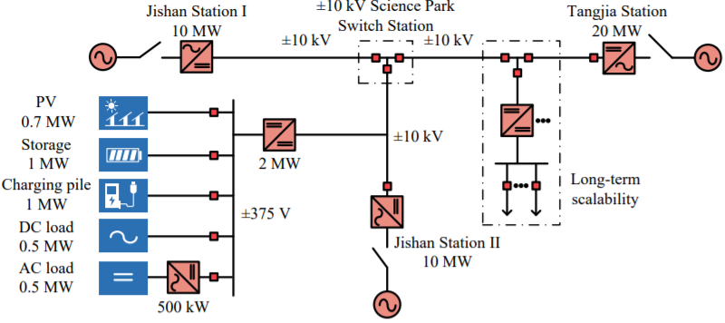

…
HVDC - HVAC / MVAC - MVDC
Converter station
160 kV HVDC transmission grid

Slide 19


Slide 20
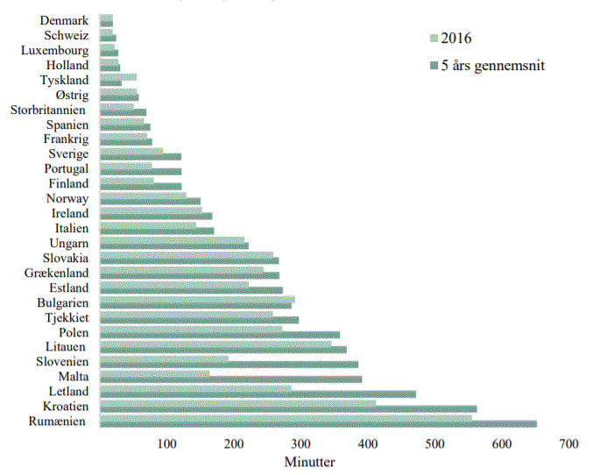

1

Slide 21
Net strukturer
- Radial net
- Radial net med ring forbindelse
- Maskenet

Slide 22
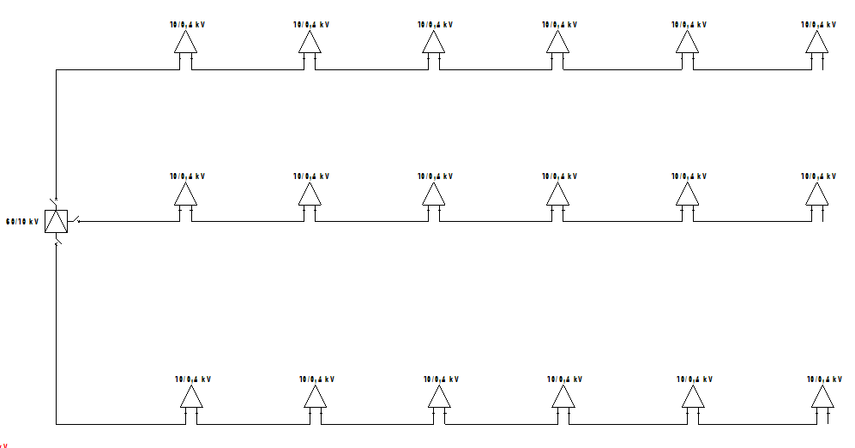
Net struktur: Radial net

Slide 23
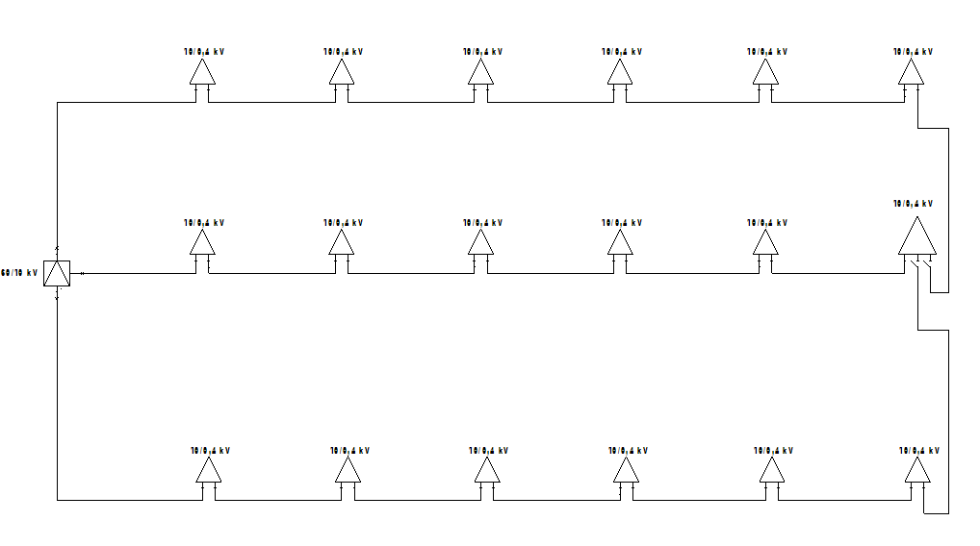
Net struktur: Radial net med ring forbindelse

Slide 24
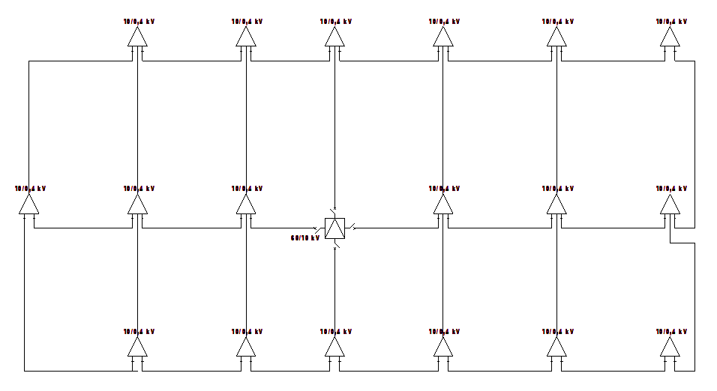
Net struktur: Maske net

Slide 25
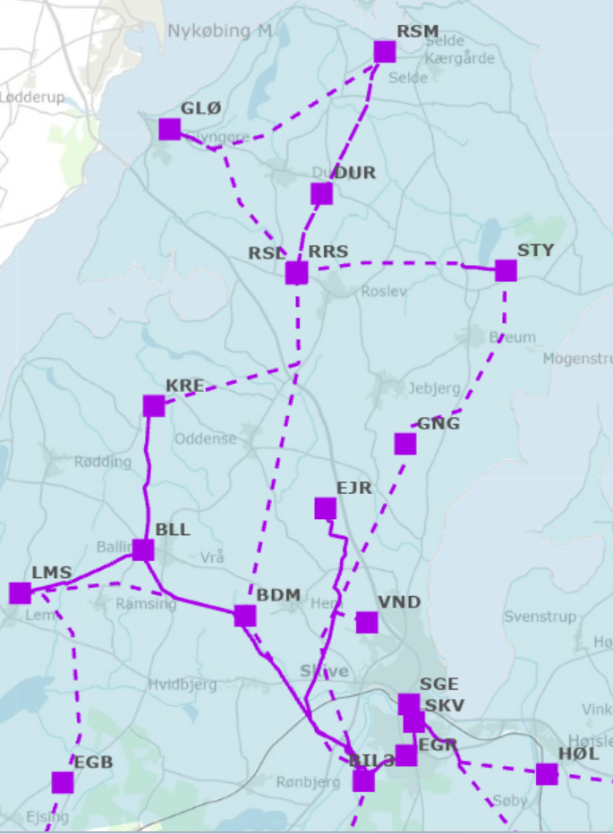
60 kV net

Slide 26
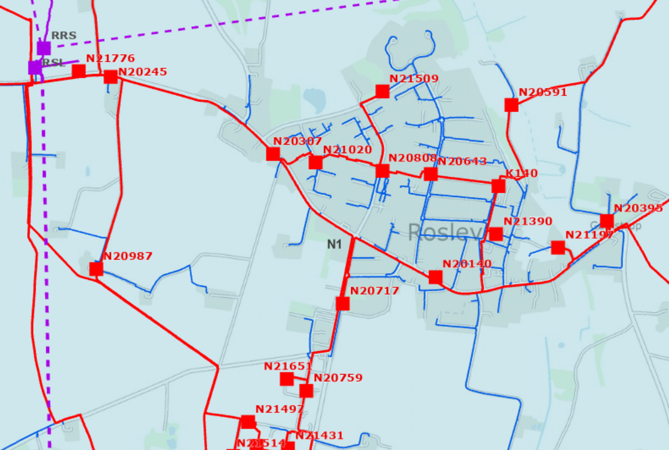

Slide 27
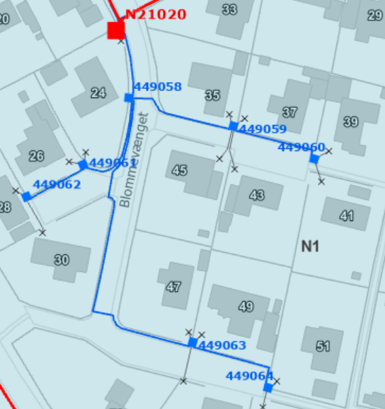
0,4 kV net

Slide 28
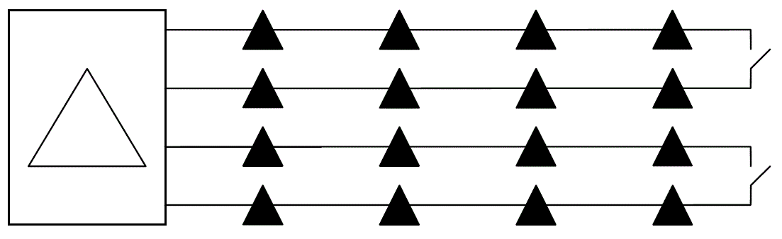
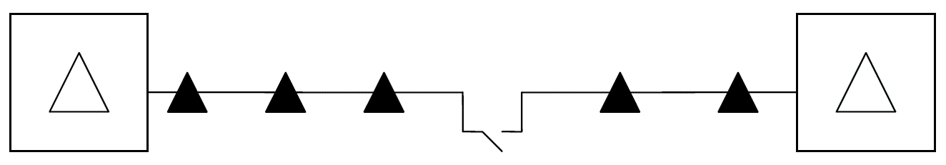
Forsyningssikkerhed i distributionsnettet !
1000 stk. 50/60-10/20kV hovedstationer
60/10kV
70.000 stk. 10-20kV netstationer
Ca. 51.000 km 10-20kV distributionsnet i DK.
84% kabellagt 16% luftledninger.
DSO (Distributionsnet Styring og Overvågning)
DA (Distribution Automation)
60/10kV
60/10kV

Slide 29
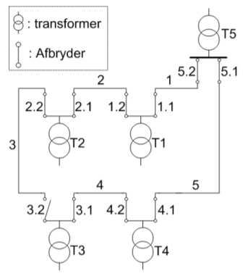
Højspænding
Ringforbindelse
60/10kV station

Slide 30
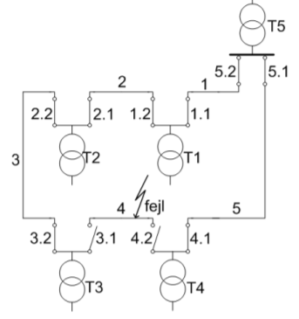
Ringforbindelse fordel ved netfejl
60/10 kV station

Slide 31
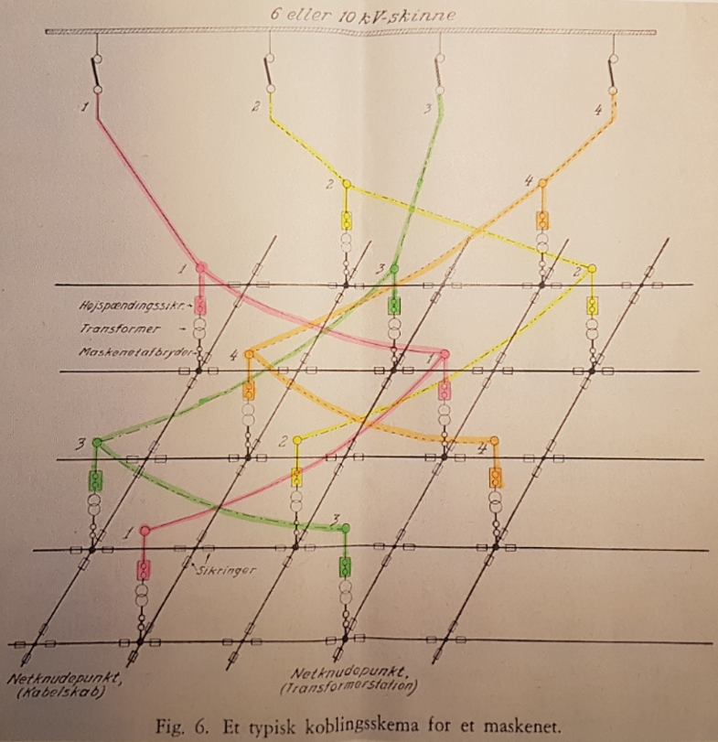
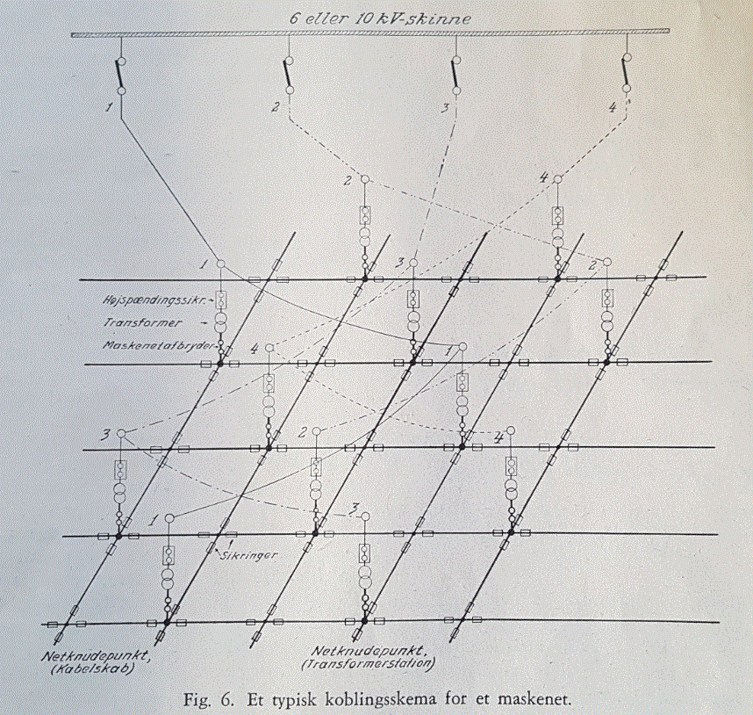
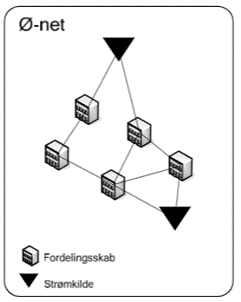
Maskenet
(Ø-net)

Slide 32
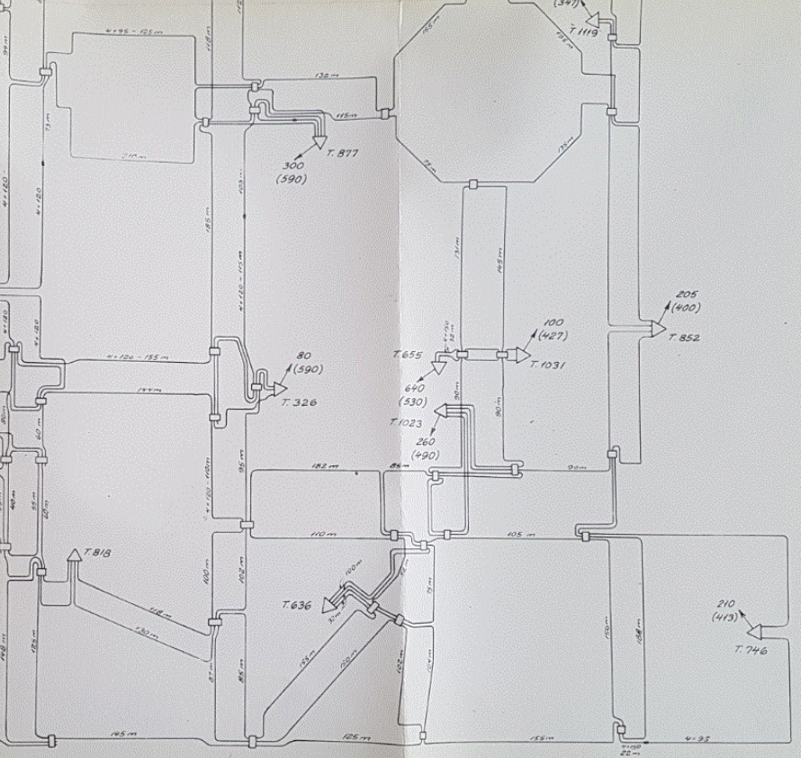
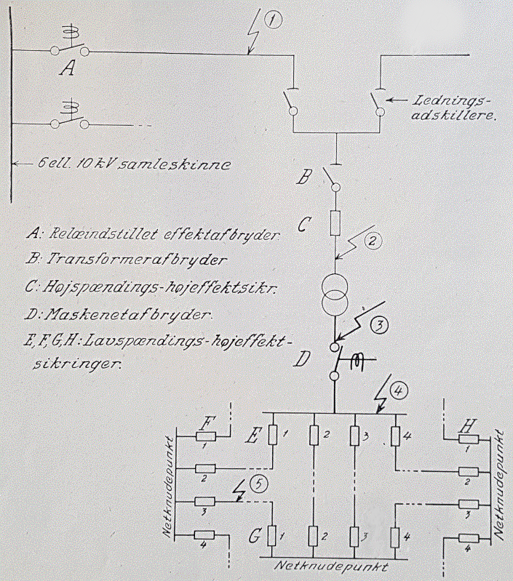
Maskenet (Ø-net) station

Slide 33
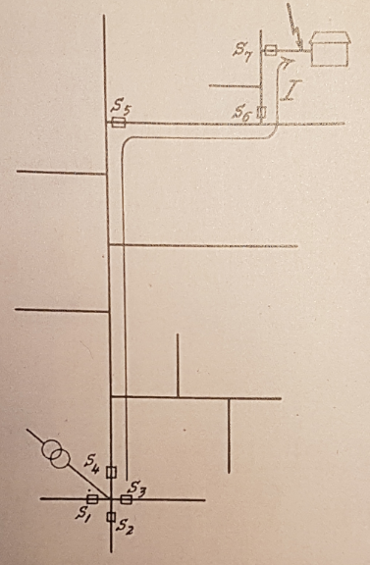
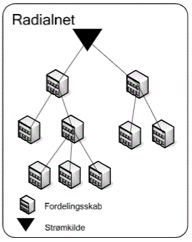
Radialnet
(Strålenet)

Slide 34
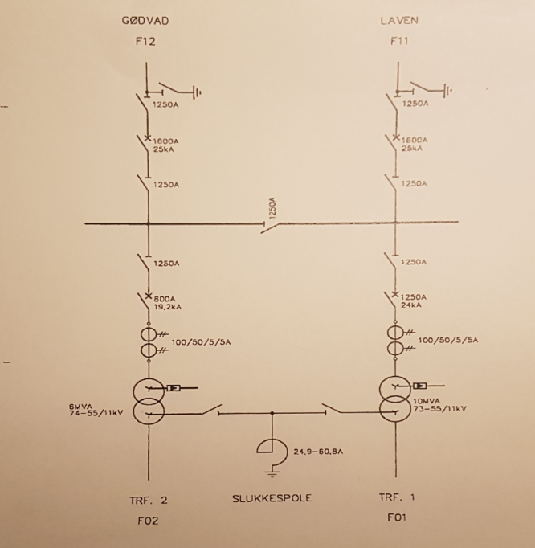
60/10 kV station

Slide 35
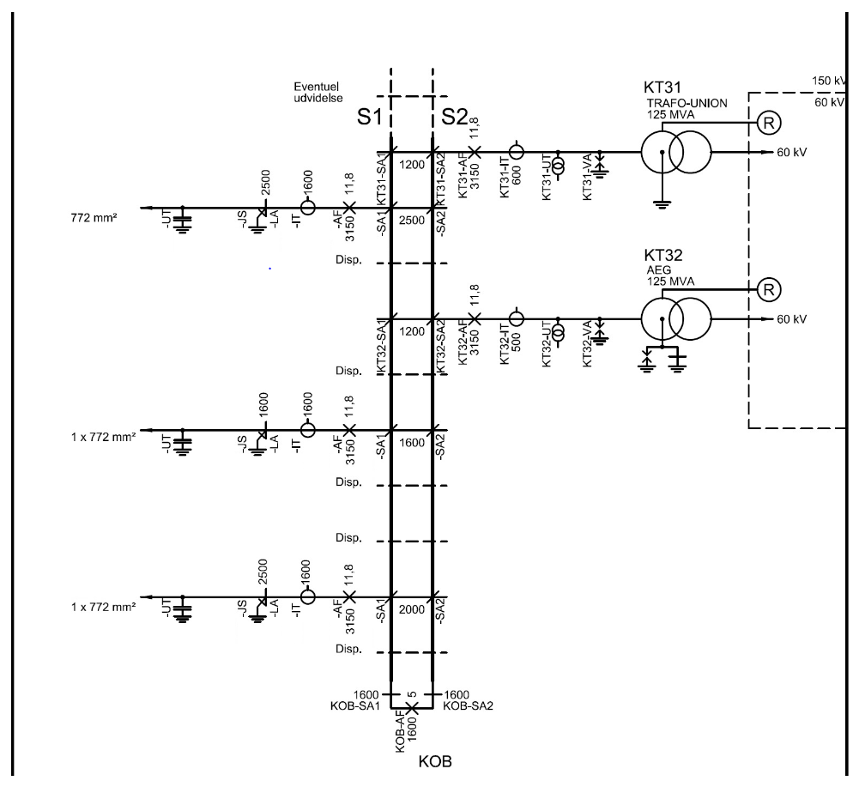
150 kV station

Slide 36


Slide 37


Slide 38


Slide 39

Windturbine
“connections to grid”

Slide 40

Hang off installation

Slide 41


Slide 42


Slide 43



Slide 44


